Slide 1
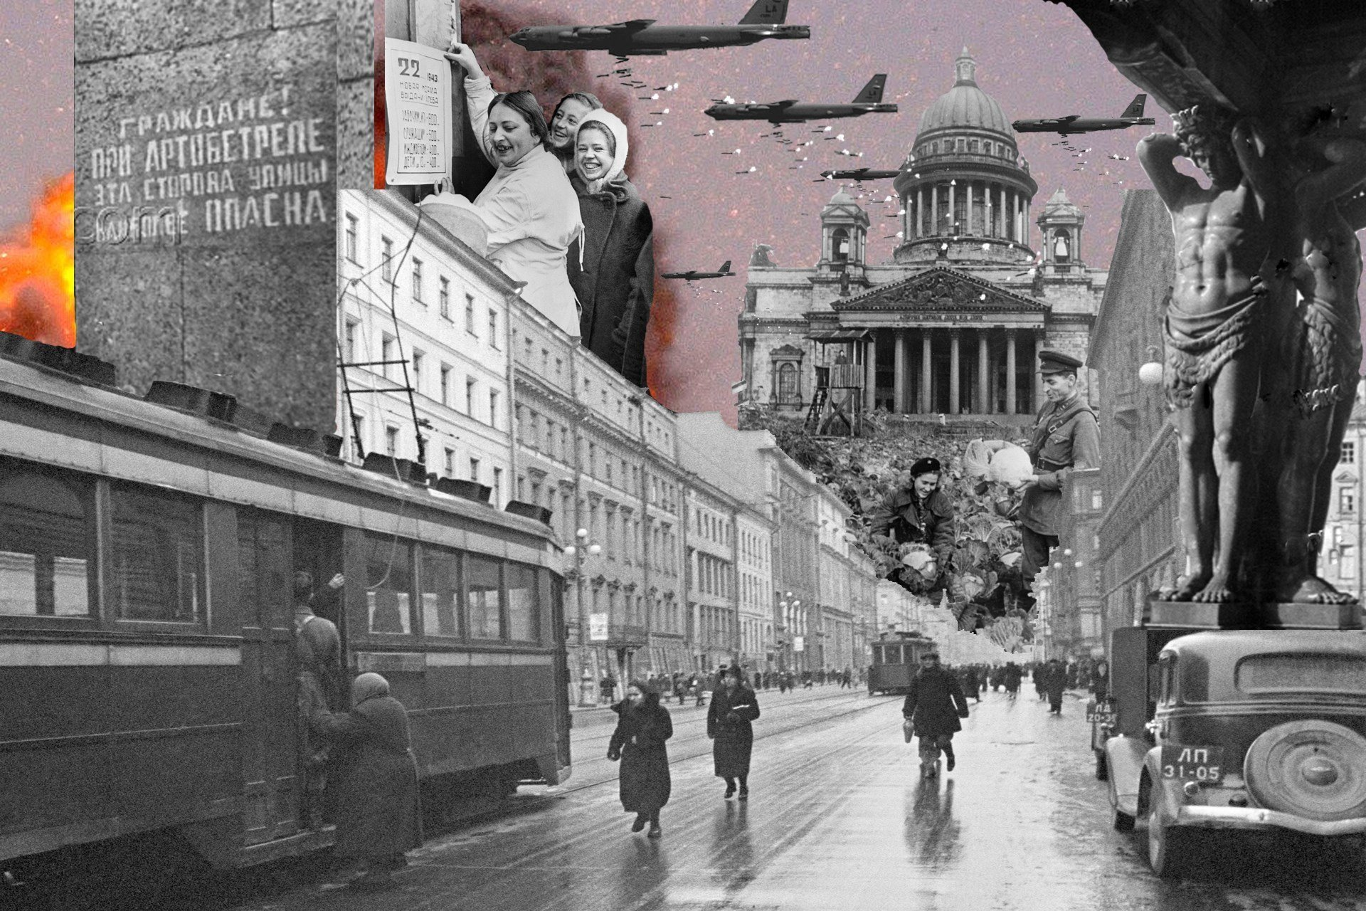
Страницы блокадного Ленинграда
МБУК «ЦБС» г. Гуково
Городская библиотека №2
Виртуальная выставка
2024

Slide 2
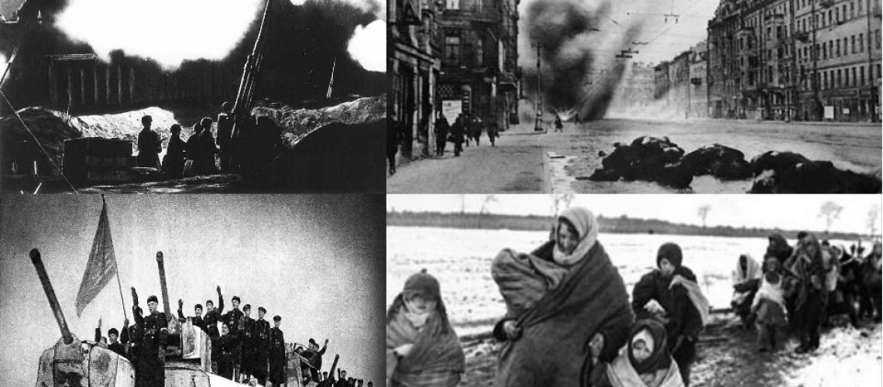
Блокада Ленинграда - чудовищное испытание, выпавшее на долю его жителей. Три года нескончаемых страданий, мученичества, бомбежек, холода, голода и болезней были самыми страшными за всю трехсотлетнюю историю города. Представленные книги расскажут о мужестве, силе воли, умении не сдаваться и выживать и идти на все, абсолютно на все ради победы. Ни один человек не должен забыть великий и так тяжело давшийся подвиг ленинградцев.

Slide 3
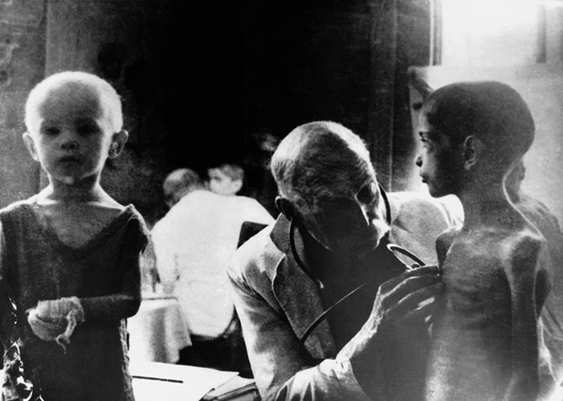
«Вроде бы книга посвящена воспоминаниям о голоде и холоде, о страшных смертях, но это не книга смерти, а книга жизни», – так говорили сами авторы, Даниил Гранин и Алесь Адамович, о своей «Блокадной книге» – произведении мощном и трагическом, над которым писатели работали много лет, собирая и записывая более 200 рассказов уцелевших ленинградцев.
900 дней блокады Ленинграда, отнявшей сотни тысяч невинных жизней – жизней женщин, стариков, детей.
Подвиг одних жителей, трудившихся и боровшихся в поистине нечеловеческих условиях, – и гнусное мародерство других, скупавших за хлеб и крупу у голодных их последние ценности.
Ужасная зима 1942 года, когда гибли от голода целые семьи, – и новогодние елки, на которые ленинградским детям чудом ухитрялись доставлять по Дороге жизни мандарины…
Адамович, А., Гранин, Д. Блокадная книга / А. Адамович, Д. Гранин. – Москва : АСТ, 2022. – 800с. – (Русская классика)

Slide 4
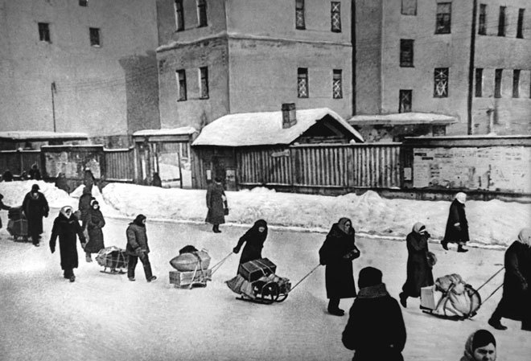
Автор - известный детский писатель, участник Великой Отечественной войны (1941-1945) - рассказывает младшим школьникам о ее главных битвах: шесть книг серии описывают подвиг нашего народа в освобождении родной страны и Европы от фашистских захватчиков. Четвертая книга серии посвящена блокаде Ленинграда (1941-1944).
Алексеев, С. Подвиг Ленинграда. 1941-1944 : рассказы для детей / С. Алексеев ; худож. А. Лурье. – Москва : Детская литература, 2015. – 81, [2]с. : цв. ил.. – (Великие битвы Великой Отечественной)

Slide 5
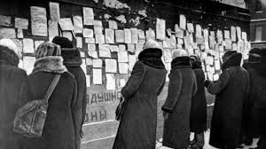
Ольгу Берггольц называли «ленинградской Мадонной», она была «голосом Города» почти все девятьсот блокадных дней. По дневникам, прозе и стихам О. Берггольц, проследив перипетии судьбы поэта, можно понять, что происходило с нашей страной в довоенные, военные и послевоенные годы. В настоящее издание вошли ошеломляющей откровенности и силы дневники 1939-1949 годов, письма, отрывки из второй, так и не дописанной части книги «Дневные звезды».
Берггольц, О. Никто не забыт и ничто не забыто / О. Берггольц. – Санкт-Петербург : Азбука, 2022. – 448с. – (Азбука-Классика, Non-Fiction)

Slide 6
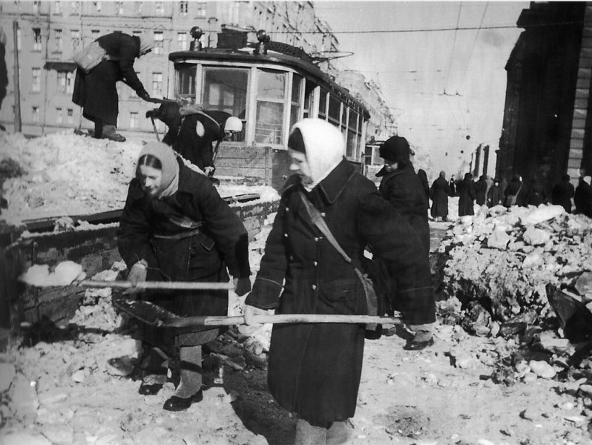
Произведение «Записки блокадного человека» представляет собой одно из ценных свидетельств пограничного опыта человека, оказавшегося в блокадном городе. И этот человек – женщина в ее повседневной действительности. В тексте автор постоянно обращается к оппозиции женского и мужского взглядов на происходящее.
Вторую часть книги занимает «Проза военных лет», куда входят произведения, написанные в 1942–1945 годах. Они относятся к тому роду словесности, который Гинзбург позднее назвала «промежуточной литературой», поскольку он одновременно объединяет в себе и документальное, и художественное начало.
Гинзбург, Л. Записки блокадного человека / Л. Гинзбург. – Москва : АСТ, 2020. – 340с. – (Блокадная книга)

Slide 7
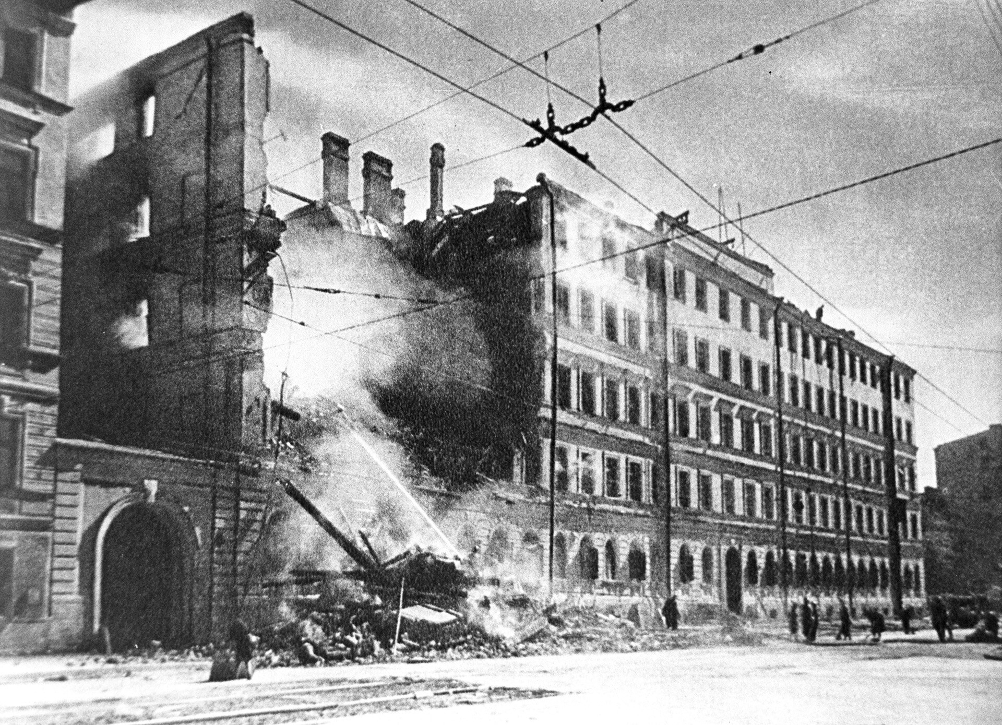
В годы Великой Отечественной войны писатель Павел Лукницкий был специальным военным корреспондентом ТАСС по Ленинградскому и Волховскому фронтам. В течение всех девятисот дней блокады Ленинграда и до полного освобождения Ленинградской области от оккупантов, постоянно участвуя в жизни города-героя и во многих боевых операциях – сначала при активной обороне, а потом в наступлении, – писатель систематически, ежедневно вел подробные дневниковые записи, которые и составили три эпопеи «Ленинград действует…». В них дана широкая картина гигантской битвы, жизни и быта героических защитников Ленинграда. Содержание эпопеи составляют только подлинные факты.
Лукницкий, П. Ленинград действует… : Фронтовой дневник. Первый год войны : [в 3-х кн.] / П. Лукницкий ; 2-е издание. – Москва : Советский писатель, 1971. – 679с.

Slide 8
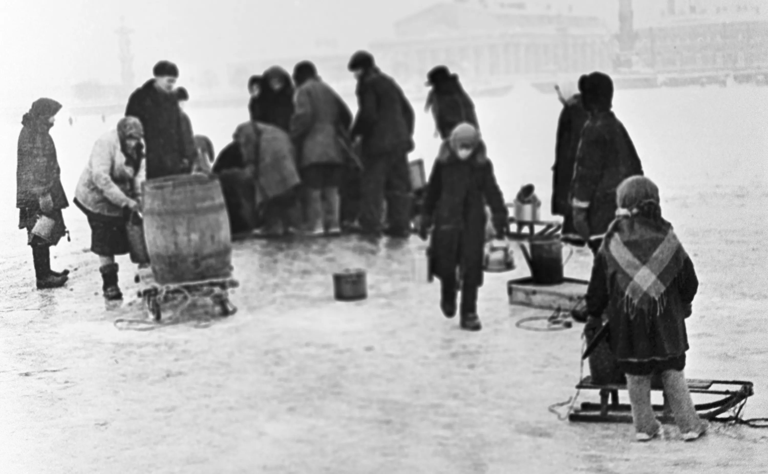
Великая Отечественная война. Блокада Ленинграда. Семью Медведевых ждут тяжелейшие жизненные испытания, череда обретений и утрат, им предстоит познать беспредельную силу духа, хлебнуть немало горя. Эта книга о силе и слабости человеческой, о самопожертвовании и женской любви, которая встает как проклятие или благословение, разрывает связи с близкими людьми и уничтожает надежду на будущее, но помогает выстоять в войне против жестокого врага, ибо дает любящей женщине колоссальную силу. Жизнь героев романа, как жизнь миллионов людей, уложилась в исторические рамки бытия советского государства.
Нестерова, Н. Жребий праведных грешниц. Возвращение / Н. Нестерова. – Москва : АСТ, 2016. – 340с.

Slide 9
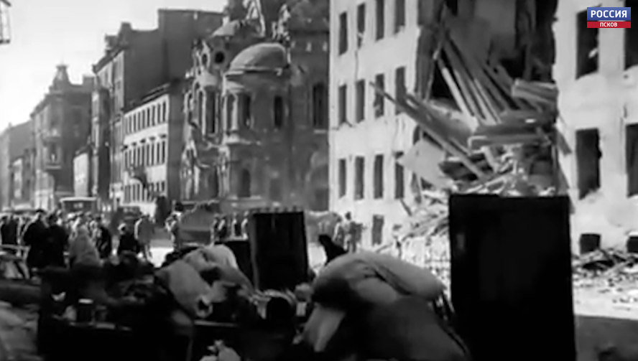
О Ленинградской блокаде написано немало. Казалось бы, эта горькая тема во многом исчерпана, но находятся все новые и новые свидетельства об этом трагическом периоде в истории Северной столицы. Книга Владимира Ходановича из этого ряда. Речь пойдет о блокадных буднях одного района Ленинграда – парка имени 1 Мая (нынешнего «Екатерингофского») и его ближайших окрестностей в период с начала 1941 по январь 1944 года.
Вы прочтете о том, как выживали ленинградцы в годы тяжких испытаний, о тех, кто не дожил до Победы, о предприятиях, школах, детских садах, яслях блокадной поры. Об оборонительных сооружениях и медсанбатах, которые располагались рядом с парком… Основу книги составили материалы нескольких архивов, в том числе рассекреченных дел, и мемуары жителей этого района блокадного Ленинграда, как опубликованные, так и публикуемые впервые.
Ходанович, В. Блокадные будни одного района Ленинграда / В. Ходанович. – Москва : Центрполиграф, 2015. – 505с. : 93 ил.

Slide 10
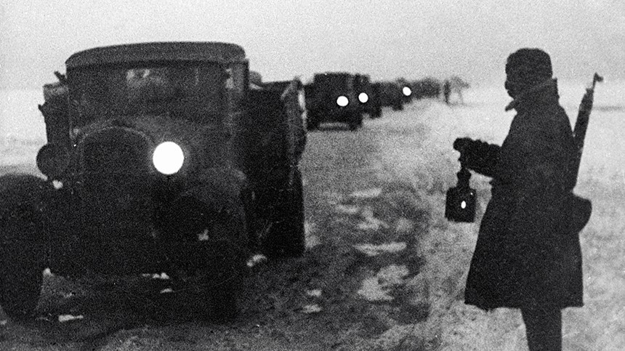
Эта прекрасная книга хорошо известна читателю, однако это издание включает в себя много новых, уникальных фотодокументов как из музейных запасников, так и из архива издательства. В книге воспроизведены карты боев за блокадный Ленинград. «Дорога жизни» обращена к юным читателям начальной школы, их учителям, родителям. Всем, кому дорога история Родины.
Ходза, Н. Дорога жизни : рассказы / Н. Ходза. – Санкт-Петербург : Детгиз, 2013. – 85, [3]с.

Slide 11
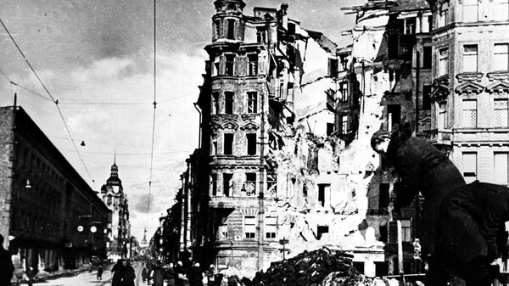
Сюжет первой книги романа повествует о начале Великой Отечественной войны, о событиях, предшествующих войне. Автор знакомит нас с героями, некоторые из которых встречаются читателю на протяжении всех томов романа. Во второй книге охватываются боевые действия лета 1941 года, когда фашистские войска пробивались к Ленинграду. Третья и четвёртая книги описывают основные события осени 1941-го, когда бой шел уже за саму северную столицу. Книги наполнены массой героев и реальных подвигов, которые ежедневно совершали защитники города. Присутствуют сцены в Верховной ставке, объясняющие решения политического и военного руководства страны. Пятая и заключительная часть «Блокады» почти полностью посвящена «Дороге жизни», легендарной Ладожской ледовой трассы. Автор описывает героизм, бескорыстие и мужество советских людей, позволяющих жить и бороться блокадному Ленинграду.
Чаковский, А. Блокада : роман : Кн. 1 / А. Чаковский. – Москва : Эксмо, 2019. – 704с

Slide 12
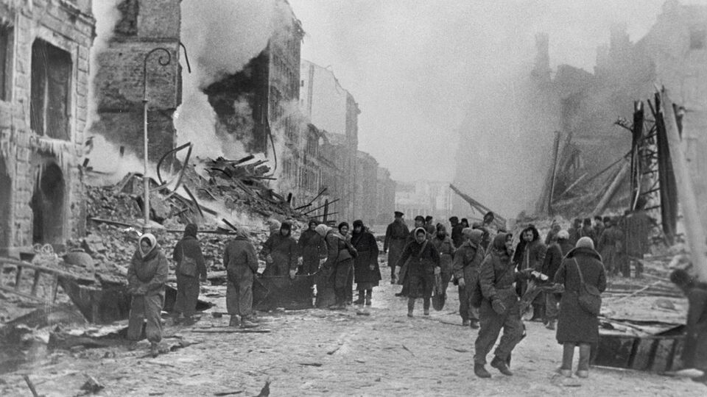
Этот легендарный роман по праву признан одной из лучших и самых правдивых книг о Великой Отечественной войне. Будучи участником обороны Ленинграда и проведя в городе всю Блокаду Николай Чуковский - военкор в 3-м Гвардейском истребительном авиационном полку - создал потрясающе достоверное произведение материалом для которого стала сама блокадная жизнь, а героями люди, с которыми автор делил все тяготы войны в осажденном городе. Эта книга с необыкновенным мужеством и достоверностью рассказывает о тяжелейших буднях блокадного Ленинграда и летчиках авиации Балтийского флота, защищавших Дорогу жизни и небо великого города от бесчеловечных бомбежек Люфтваффе.
Чуковский, Н. Балтийское небо : Легендарные романы об осажденном городе / Н. Чуковский. – Москва : Эксмо, 2019. – 640с.

Slide 13
СПАСИБО
ЗА ПРОСМОТР!

